Slide 1
Химическая азбука пищи. Пищевые добавки.

Slide 2
Состав пищи
Белки
Жиры
Углеводы
Витамины
Минералы
Биологически активные вещества

Slide 3
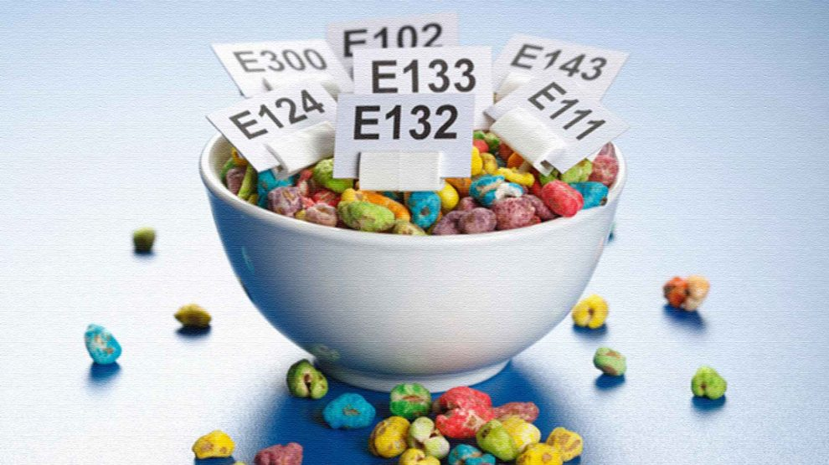
Пищевые добавки
Пищевые добавки – это вещества, добавляемые в продукты питания для повышения их безопасности, повышения длительности их хранения, сохранения или улучшения их вкуса, консистенции или внешнего вида.
Пищевые добавки могут быть растительного, животного или минерального происхождения. Также существуют синтетические добавки. Их сознательно вводят в состав продуктов питания, что служит достижению специальных технологических целей, о чем потребитель, как правило, даже не подозревает. Сегодня применяется несколько тысяч пищевых добавок, каждая из которых выполняет определенную функцию и служит обеспечению безопасности или улучшению внешнего вида продуктов питания. ВОЗ совместно с ФАО разделяет пищевые добавки на 3 широкие категории в зависимости от их функции.

Slide 4
Одновременно с пищевыми добавками отдельно выделяют:
Ароматизаторы – не употребляемые человеком непосредственно в пищу вкусоароматические вещества или вкусоароматические препараты.
Технологические вспомогательные средства, такие как:
катализаторы – предназначены для ускорения химических реакций;
флокулянты (осветлители, адсорбенты) – предназначены для повышения эффективности процессов осаждения (адсорбции) примесей.

Slide 5
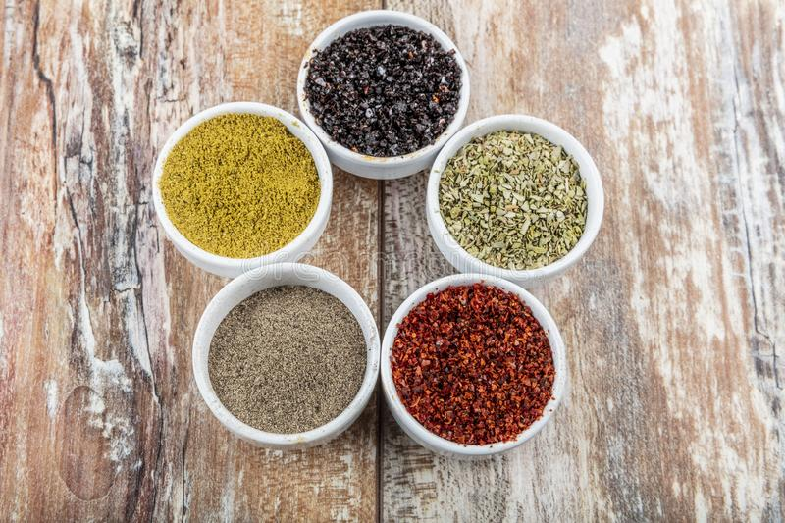
Натуральные пищевые добавки
К этой группе пищевых добавок относят вещества, которые встречаются в природе. Происхождение этих добавок может быть растительным, животным, минеральным.
Е100 – куркумины, окрашивающие вещества, полученные из растения куркумы;
Е406 – агар, желирующее вещество из морских водорослей (компонент некоторых конфет и мармелада);
Е414 – гуммиарабик, получаемый из некоторых деревьев;
Е160с – маслосмолы паприки, как видно из названия, добывают из паприки и др.

Slide 6
Добавки, полученные искусственным путем
Такие вещества встречаются в природе, однако для промышленных целей их получают синтетическим путем. Пищевые добавки из этой группы нередко называют «идентичными натуральным».
Например:
Е300 – аскорбиновая кислота. Для промышленных целей аскорбиновую кислоту (витамин С) получают из глюкозы.
Е160а – каротины, всем известные полезные вещества из яркой морковки. В промышленности каротины добываются либо путем экстракции из натуральных продуктов, либо химическим путем.
Е296 – яблочная кислота, которая в норме синтезируется и в организме человека. Получают яблочную кислоту химическим способом.
Е153 – растительный уголь, ископаемое вещество. Нередко его получают путем карбонизации растительного сырья.
Е260 – самый обыкновенный уксус.

Slide 7
Синтетические и запрещенные пищевые добавки
Пищевые добавки этой группы не встречаются в природе, не вырабатываются в организме человека, поэтому требуют более пристального внимания.Запрещенные добавки – это вещества, негативное влияние которых на организм человека доказано. К неразрешенным добавкам относят вещества, для которых научных данных о влиянии на здоровье человека пока недостаточно или исследования еще не закончены.
Запрещенные пищевые добавки:
E121 – синтетический краситель цитрусовый красный 2. Является канцерогеном, провоцирует развитие онкологических заболеваний, негативно влияет на дыхательную и мочеполовую системы.
E123 – искусственный краситель красный амарант. Признан канцерогеном согласно результатам тестовых испытаний. Повышает риск образований опухолей злокачественного характера, способствует появлению внутриутробных пороков плода и задерживает его развитие.
E128 – краситель красный 2G. Канцероген. Действует на нервную систему: вызывает нарушение координации, памяти, состояние общего недомогания.
E216 – консервант пара-гидроксибензойной кислоты пропиловый эфир (парабен). Сильнейший аллерген. Способствует развитию рака груди у женщин и бесплодие у мужчин.
E217 – консервант пара-гидроксибензойной кислоты пропилового эфира натриевая соль. Противопоказан для людей, страдающих астмой, аллергией. Вызывает головную боль, нарушение функций пищеварения, способствует росту злокачественных новообразований
E240 – консервант формальдегид. Провоцирует появление онкологических болезней, в частности – носоглотки.
Е924а – улучшитель хлебопекарный бромат калия. Канцероген. Оказывает токсическое действие на мочевыделительную систему.
Е924b – улучшитель хлебопекарный бромат кальция. Токсичен для слизистых оболочек и кожного покрова человека, вызывает стремительный рост злокачественных опухолей.

Slide 8
Помимо пищевых добавок, в продукты питания добавляются также вкусоароматические добавки. Вкусоароматические добавки – это продукты, которые добавляются в пищу для придания ей запаха и вкуса или их изменения. К вкусоароматическим добавкам относятся различные обладающие ароматом и вкусом продукты, такие как разного рода экстракты, эфирные масла, коптильные препараты, синтетические и натуральные ароматические и вкусовые соединения. У вкусоароматических добавок нет кодов Е.
Если в продукт питания добавляются вкусоароматические добавки, они должны быть указаны в составе продукта под общим названием lõhna- ja maitseained («ароматизаторы»), или должно быть приведено их полное наименование или описание. Коптильные препараты должны быть указаны в маркировке под общим названием suitsutuspreparaat («коптильные препараты»), или же должны быть приведены их исходные компоненты

